Slide 1
Что изменилось?
Выполнила:
Калинина Е.А.
учитель-логопед МС(К)ОУ С(К)ОШИ № 4
г. Магнитогорска

Slide 2
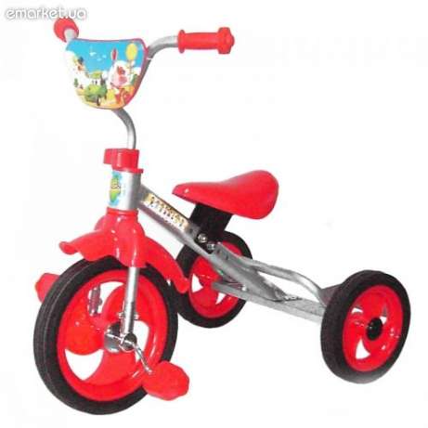
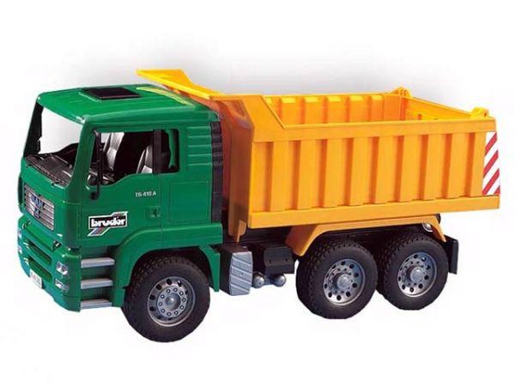
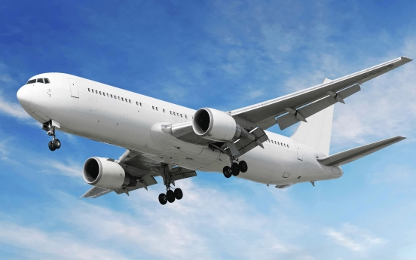

Slide 3
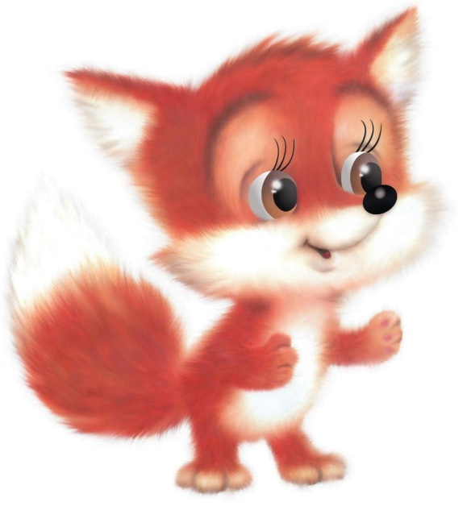
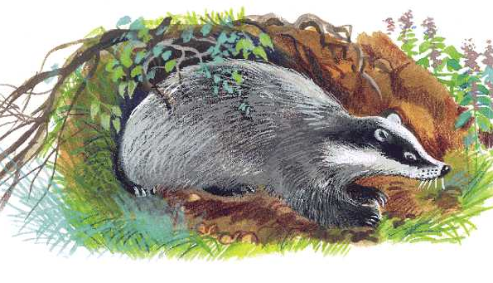

Slide 4
